Slide 1
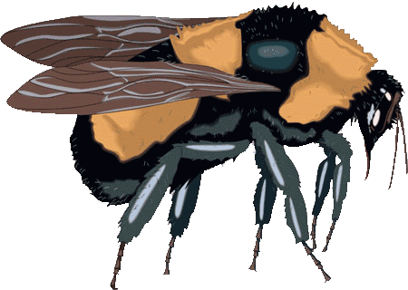
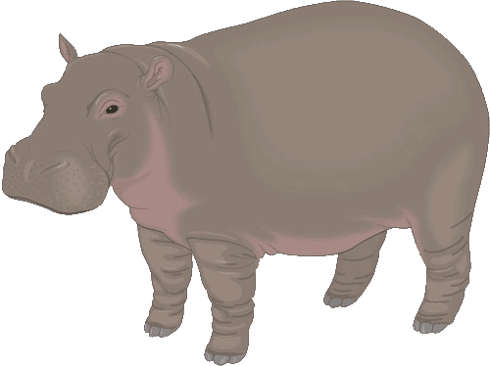
Самые опасные животные для человека
www.zooclub.ru
Человек не так силен, как сам о себе думает. В природе множество животных, способных нанести вред людям, как физический, так и моральный, причинить материальный ущерб. Животные могут просто ранить, покалечить и даже убить человека. Кого же из мира дикой природы человеку стоит особенно опасаться?
Notes:
http://zooclub.ru/samye/opasnye_zhivotnye.shtml

Slide 2
МОСКИТЫ

Slide 3
Москиты и малярийные комары ежегодно уносят жизни более 3 миллионов человек по всему миру. Больше всего страдают от этих насекомых африканские страны. Сами укусы малярийных комаров и москитов не опасны для живых существ, а вот паразиты, содержащиеся в их слюне, проникают в кровь жертвы, вызывая опасные заболевания.
Notes:
http://zooclub.ru/samye/opasnye_zhivotnye.shtml

Slide 4
ПЧЕЛЫ

Slide 5
Пчелы могут быть очень опасны. Ужалив, пчела оставляет под кожей жертвы свое жало и маленький мешочек с ядом. Дикие пчелы нападают целым роем. Сбежать от них практически невозможно, потому что встревоженные пчелы преследуют жертву, постоянно жаля ее. В результате, от большого количества яда, поступившего в организм, человек погибает от экзогенной интоксикации.
Notes:
http://zooclub.ru/samye/opasnye_zhivotnye.shtml

Slide 6
СКОРПИОНЫ

Slide 7
Жертвами скорпионов и пауков становятся тысячи людей в год. Если скорпионы могут похвастаться только одним смертельно ядовитым собратом (Androctomus australis), то пауков, представляющих опасность для человека, очень много. Например, одного грамма яда бразильского паука-солдата (Phoneutria nigriventer) хватит, чтобы убить десять взрослых мужчин.
Notes:
http://zooclub.ru/samye/opasnye_zhivotnye.shtml

Slide 8
ЗМЕИ
Notes:
http://zooclub.ru/samye/opasnye_zhivotnye.shtml

Slide 9
Змеи – одни из самых опасных существ на планете. На их совести более 50 тысяч человеческих смертей в год. Среди змей самыми опасными являются песчаная эфа (Echis carinatus), королевская кобра (Ophiophagus hannah) и азиатская кобра (Naja naja). Если две последних змеи не агрессивны, то песчаная эфа часто сама нападает на людей.
Notes:
http://zooclub.ru/samye/opasnye_zhivotnye.shtml

Slide 10
ПИРАНЬИ

Slide 11
Чтобы быть опасными животными не обязательно быть ядовитыми. Это утверждение доказывают маленькие зубастые рыбы – пираньи. Агрессивные рыбы с очень острыми зубами и невероятным аппетитом нападают на любое живое существо, оказавшееся в воде. Стоит только вспомнить случай, когда пираньи съели заживо 300 человек, пытавшихся спастись с потерпевшего крушение корабля, их опасность становится неоспоримой.

Slide 12
ЛЬВЫ и ТИГРЫ

Slide 13
Львы и тигры представляют угрозу для человека. Случаи нападения диких кошек немногочисленны, но эти хищники прекрасно приспособлены для убийства животных гораздо крупнее человека, поэтому людям следует быть осторожными с ними и помнить, что, почуяв физическую или моральную слабость человека, дикие кошки могут атаковать.
Notes:
http://zooclub.ru/samye/opasnye_zhivotnye.shtml

Slide 14
БЕГЕМОТЫ

Slide 15
Бегемоты, являясь травоядными животными, убивают больше людей, чем другие обитатели саванн (львы, тигры, крокодилы и другие). Бегемоты имеют крупные размеры и большой вес, они хорошо плавают, даже могут спать в воде. Все это позволяет этим млекопитающим переворачивать лодки и нападать на попавших в воду людей. Бегемоты, поселившиеся возле поселков и деревень, могут за ночь съесть всю растительность на полях. Неуклюжие животные портят вещи и маленькие постройки.
Notes:
http://zooclub.ru/samye/opasnye_zhivotnye.shtml

Slide 16
КРЫСЫ

Slide 17
Если ядовитые пауки, змеи и дикие кошки встречаются нечасто и обитают в основном далеко от человеческих жилищ, то вездесущие крысы, напротив, селят рядом с человеком. Крысы хоть и редко нападают на людей, но представляют реальную угрозу, так как являются переносчиками опасных заболеваний. Бывали случаи, когда крысы становились причиной эпидемии.

Slide 18
СЛОНЫ

Slide 19
Несмотря на то, что слоны производят впечатление мудрых, спокойных животных, они таковые далеко не всегда, при этом совершенно неважно приручено животное или живет на воле. Слоны убивают в год около 600 человек. Они способны догнать автомобиль, движущийся по неровной поверхности, и атаковать его, что уж говорить о том, что человека эти шести тонные гиганты могут легко затоптать или проткнуть бивнем. Самое опасное в их поведении – непредсказуемость.
Notes:
http://zooclub.ru/samye/opasnye_zhivotnye.shtml

Slide 20
МЕДВЕДИ

Slide 21
Медведи. Эти животные в несколько раз крупнее самого коренастого мужчины, у них острые зубы и когти, сильные лапы и большой вес. Медведи быстро бегают, неплохо плавают и хорошо лазают по деревьям, а также у них отличный нюх. У человека без оружия, встретившего медведя на «его территории», очень мало шансов на спасение.
Notes:
http://zooclub.ru/samye/opasnye_zhivotnye.shtml

Slide 22
КРОКОДИЛЫ

Slide 23
Некоторые ученые отдают пальму первенства по опасности крокодилам. Степень опасности этих рептилий различна: одни совсем не нападают на людей, другие – лишь в некоторых местах, а третьи – очень опасны, способны не только неожиданно атаковать человека, но и преследовать его. Ежегодно крокодилы становятся виновниками более двух тысяч человеческих смертей.
Notes:
http://zooclub.ru/samye/opasnye_zhivotnye.shtml

Slide 24
ДИКИЕ БЫКИ

Slide 25
Дикий бык, или бантенг, - самое опасное парнокопытное животное. Эти быки редко убивают людей, но нападают довольно часто. Дикие быки, будучи крупными животными с острыми рогами, очень агрессивны и свирепы, особенно самцы и беременные самки, и к тому же пугливы. Страх заставляет их не бежать от опасности, а уничтожать ее. Поэтому человеку, встретившему бантенга, лучше не рисковать, а осторожно, без резких движений, отойти подальше и выйти из поля видимости быка.
Notes:
http://zooclub.ru/samye/opasnye_zhivotnye.shtml

Slide 26
АКУЛЫ

Slide 27
Благодаря кино, достаточно прочно закрепилось мнение, что акулы – самые опасные для человека морские хищники. Частично так и есть - в воде по размерам и опасности акулы уступают только косаткам. Но ежегодно акулы убивают людей меньше, чем даже слоны. Самые «отличившиеся» из акул большая белая акула (Carcharodon carcharias) и акула Мако (Isurus oxyrinchus). Стоит также отметить, что жертвами этих крупных рыб становятся около 300 человек в год, а люди убивают, в том числе и для развлечения, около 10 миллионов (!) акул ежегодно.
Notes:
http://zooclub.ru/samye/opasnye_zhivotnye.shtml

Slide 28
Дикие животные в той или иной степени опасны для человека. Они подчиняются инстинктам и закону выживания, поэтому необходимо проявлять осторожность и бдительность в обращении с ними. Также следует помнить, что не каждый крупный зверь нападает на человека, но и не все маленькие зверьки безобидны.
Notes:
http://zooclub.ru/samye/opasnye_zhivotnye.shtml

